Slide 1
多元统计分析 ——回归分析

Slide 2
回归分析
回归分析是研究一个因变量与一个或多个自变量之间的线性或非线性关系的一种统计分析方法。

Slide 3
一、线性回归分析
线性回归分析是研究一个因变量与一个或多个自变量之间是否存在线性关系的统计分析方法。

Slide 4
案例
本案例的数据集选取了从1978年到2007年山东省国民生产总值与固定资产投资的年度数据。下面我们将山东省国民生产总值作为被解释变量、固定资产投资作为解释变量来建立线性回归模型。

Slide 5
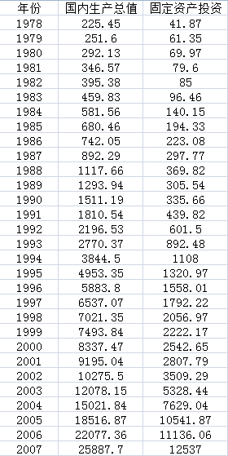

Slide 6
SPSS分析过程
把原始数据集导入到SPSS中。在进行回归分析之前，绘制数据的散点图，以观察数据走势。选择菜单“图形|图表构建程序”，弹出“图表构建程序”对话框。选中“散点图/点图”选项，并选择“简单散点图”。将“固定资产投资”移动到x轴，将“国内生产总值”移动到y轴。单击“确定”，则输出散点图形。

Slide 7
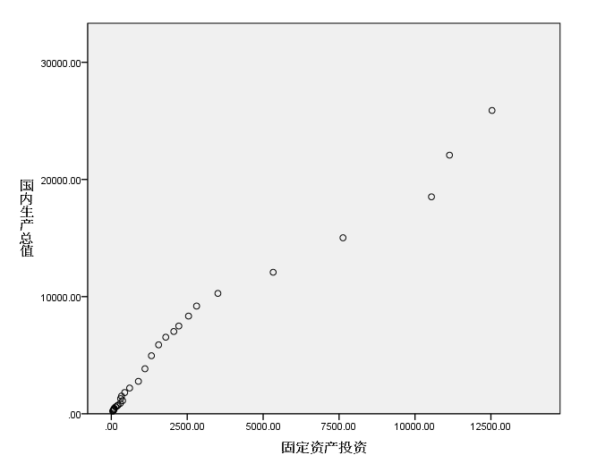

Slide 8
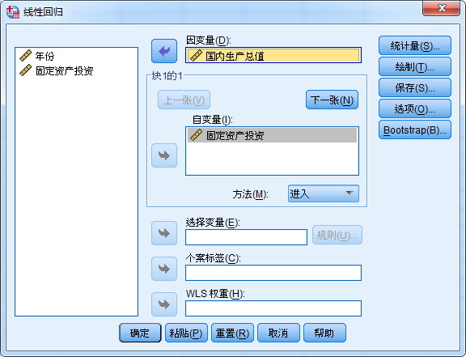
单击“分析|回归|线性”命令，进入线性回归分析的主对话框，然后把变量导入到变量框中，如下图所示。

Slide 9
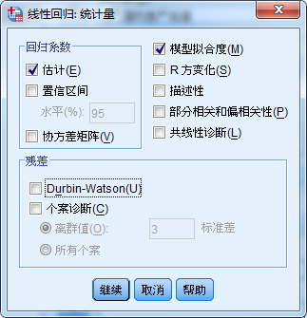
单击“统计量”按钮，弹出如下图所示对话框，勾选“估计”和“模型拟合度”选项。

Slide 10
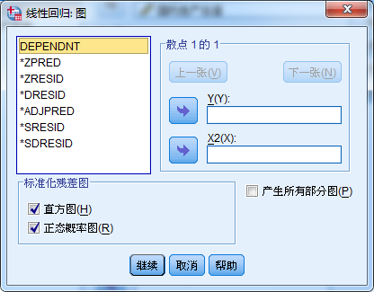
单击“绘制”按钮，弹出如下图所示对话框，勾选“直方图”和“正态概率图”选项。

Slide 11
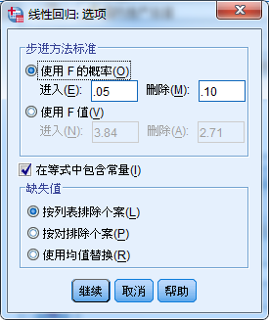
单击“选项”按钮，弹出如下图所示对话框，勾选“在等式中包含常量”选项。

Slide 12
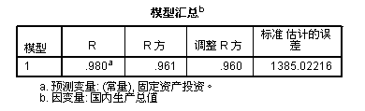
结果分析
从模型汇总表可以看出，R方是0.961，说明回归的拟合度非常高。

Slide 13
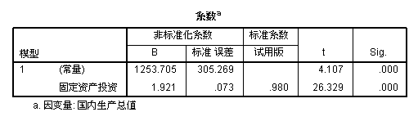
从系数表中可以得到线性回归方程为y=1.921x+1253.705,说明1元钱的固定资产投资可以带来近2元钱的GDP增加，投资乘数比较大。模型中常数和固定资产投资的Sig值都为0.000<0.05，说明系数非常显著。

Slide 14
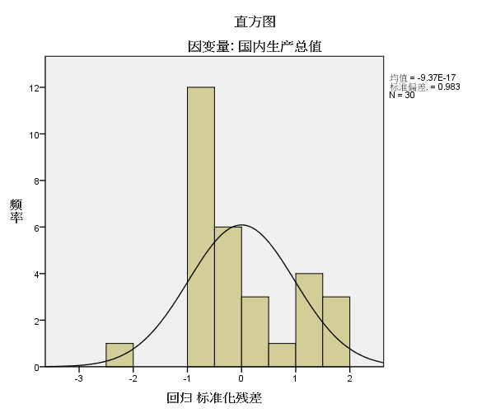
下图是回归标准化残差的直方图，正态曲线也被显示在直方图上，用以判断标准化残差是否呈正态分布。

Slide 15
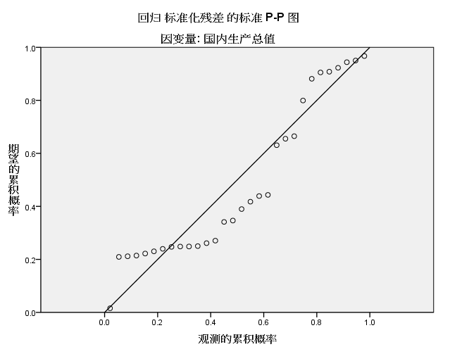
下图给出了标准化残差的标准P-P图。如果标准化残差呈现正态分布，则标准化的残差散点应分布在直线上或靠近直线。

Slide 16
二、曲线回归分析
两变量之间的关系并不总是以线性的形式表现出来，更多的时候是呈现出非线性关系，曲线回归分析可以拟合许多常用的曲线关系。

Slide 17
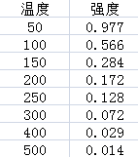
案例
在不同温度下，对金属的强度进行了8次测试，数据如下表所示。利用曲线回归分析方法，分析温度(x)和强度(y)之间的关系。

Slide 18
SPSS分析过程
把原始数据集导入到SPSS中。在进行回归分析之前，绘制数据的散点图，以观察数据走势。选择菜单“图形|图表构建程序”，弹出“图表构建程序”对话框。选中“散点图/点图”选项，并选择“简单散点图”。将“温度”移动到x轴，将“强度”移动到y轴。单击“确定”，则输出散点图形。

Slide 19
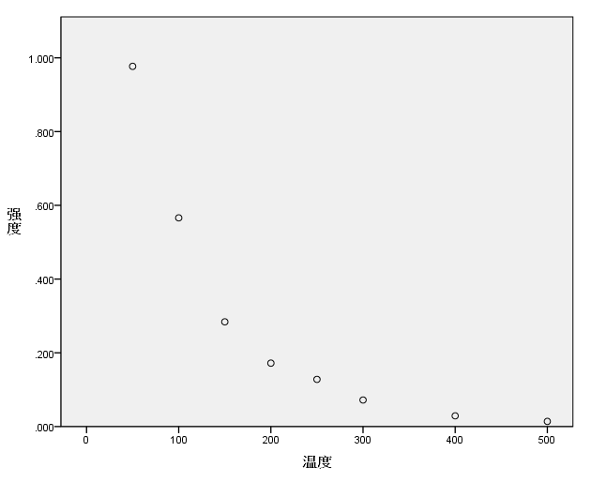

Slide 20
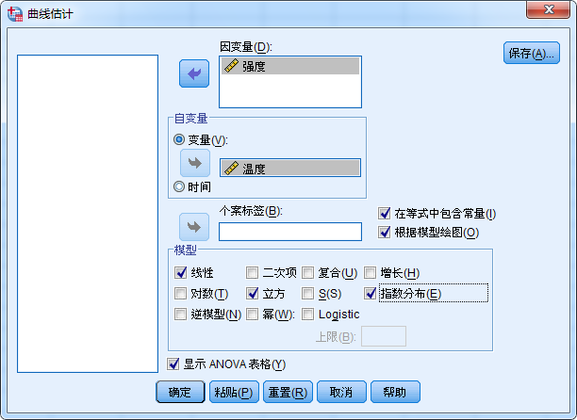
单击“分析|回归|曲线估计”命令，进入曲线估计主对话框，然后把变量导入到变量框中;在“模型”窗口中选择“线性”、“立方”和“指数分布”选项;勾选“显示ANOVA表格”，如下图所示。

Slide 21
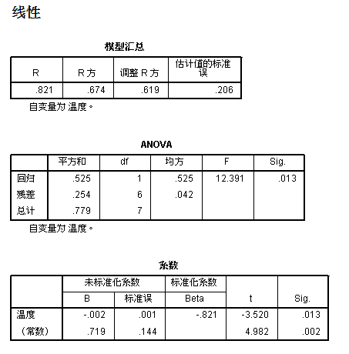
结果分析
右图是线性模型的估计结果。R方=0.674，拟合度不是太好。

Slide 22
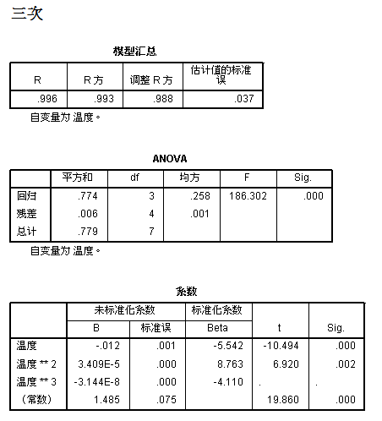
右图是三次曲线模型的估计结果。R方=0.993，有非常好的拟合度。
拟合方程为

Slide 23
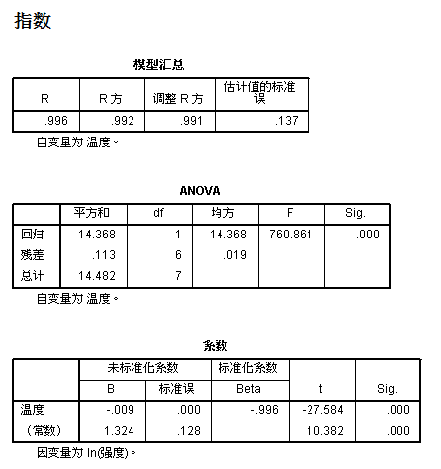
右图是指数模型的估计结果。R方=0.992，有非常好的拟合度。
拟合方程为

Slide 24
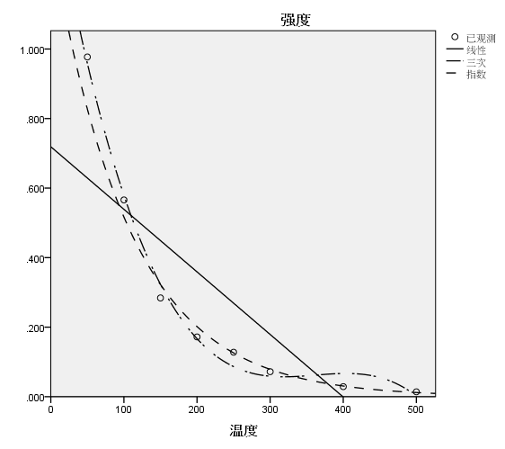
下图给出的是拟合曲线图，从图中可以看出指数模型和三次模型拟合效果较好。

